Slide 1
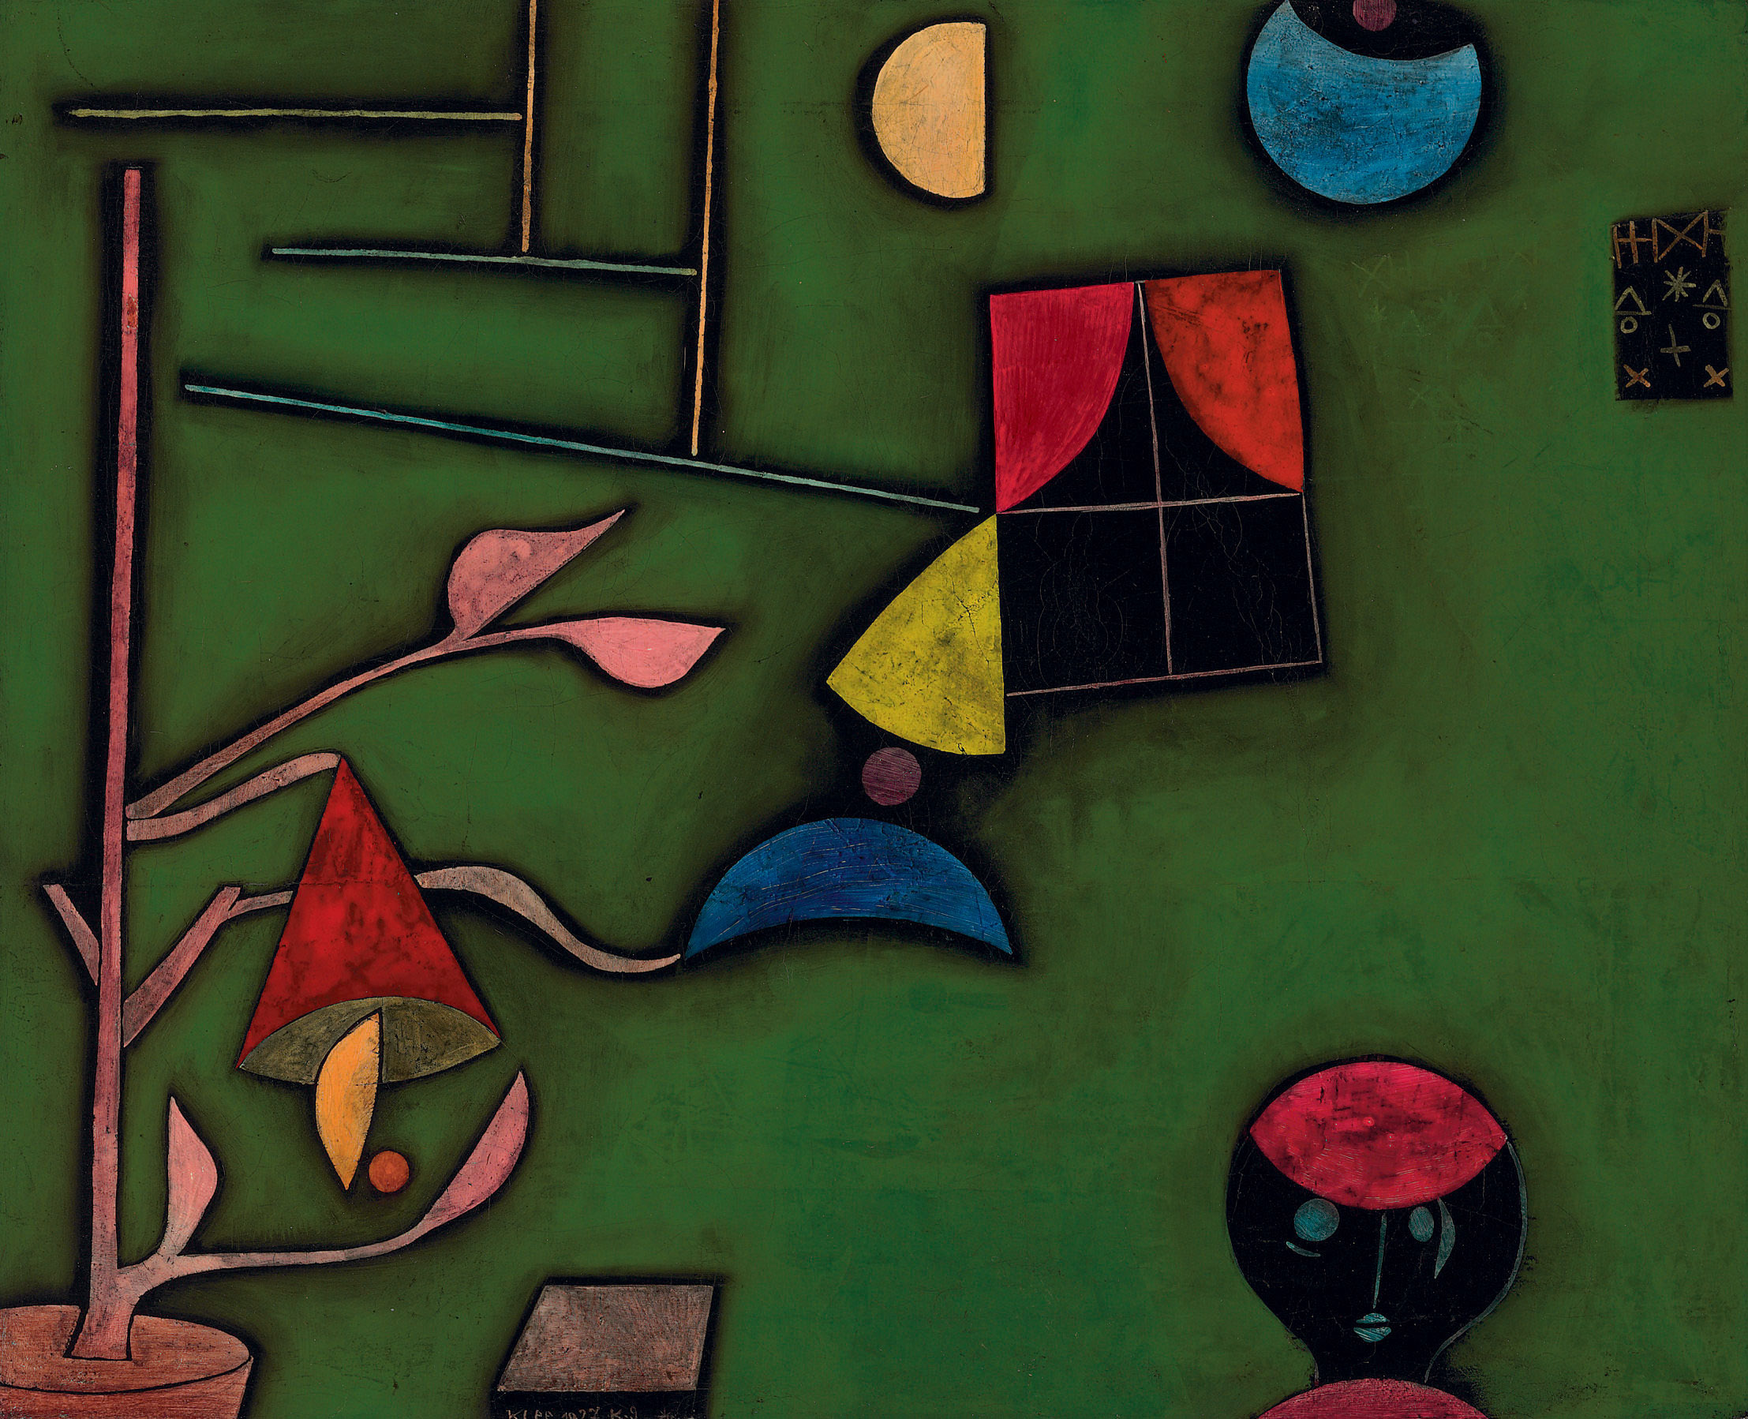
1.
Am Fenster
stürz ich hinaus?
wünsch ich verschwiegen
im Winkel? 1912, Paul Klee
3.
Wenn du Lust hast, spiel noch mit uns! Klick auch hier!
„Reichtum, Ansehen, alles kann man verlieren. Aber das Glück im eigenen Herzen kann nur verschleiert werden und wird Dich immer, so lange, wie Du lebst, wieder glücklich machen. Versuche auch mal, wenn Du allein und unglücklich oder traurig bist, auf dem Oberboden bei so einem schönen Wetter nach draußen zu schauen. Nicht zu den Häusern und Dächern, sondern zum Himmel. Solange Du furchtlos den Himmel anschauen kannst, so lange weißt Du, dass Du rein bist von innen und dass Du doch wieder glücklich werden kannst.“
23. Februar 1944 Anne Frank
2.

